Slide 1
Отчет по лабораторная работа №1
Горпинич Елена Михайловна

Slide 2
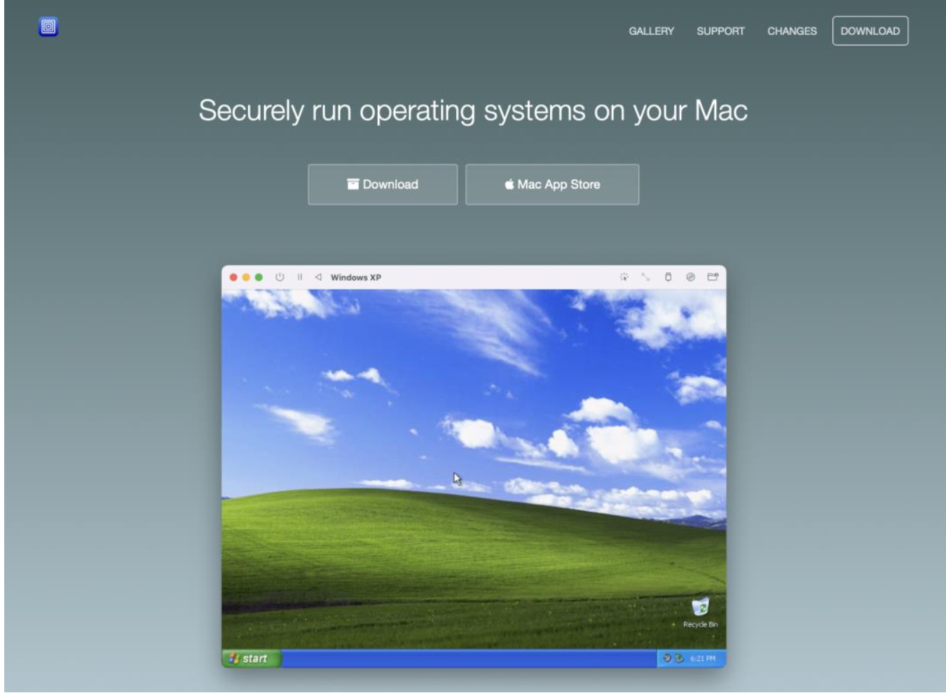
Установка виртуальной машины (UTM)

Slide 3
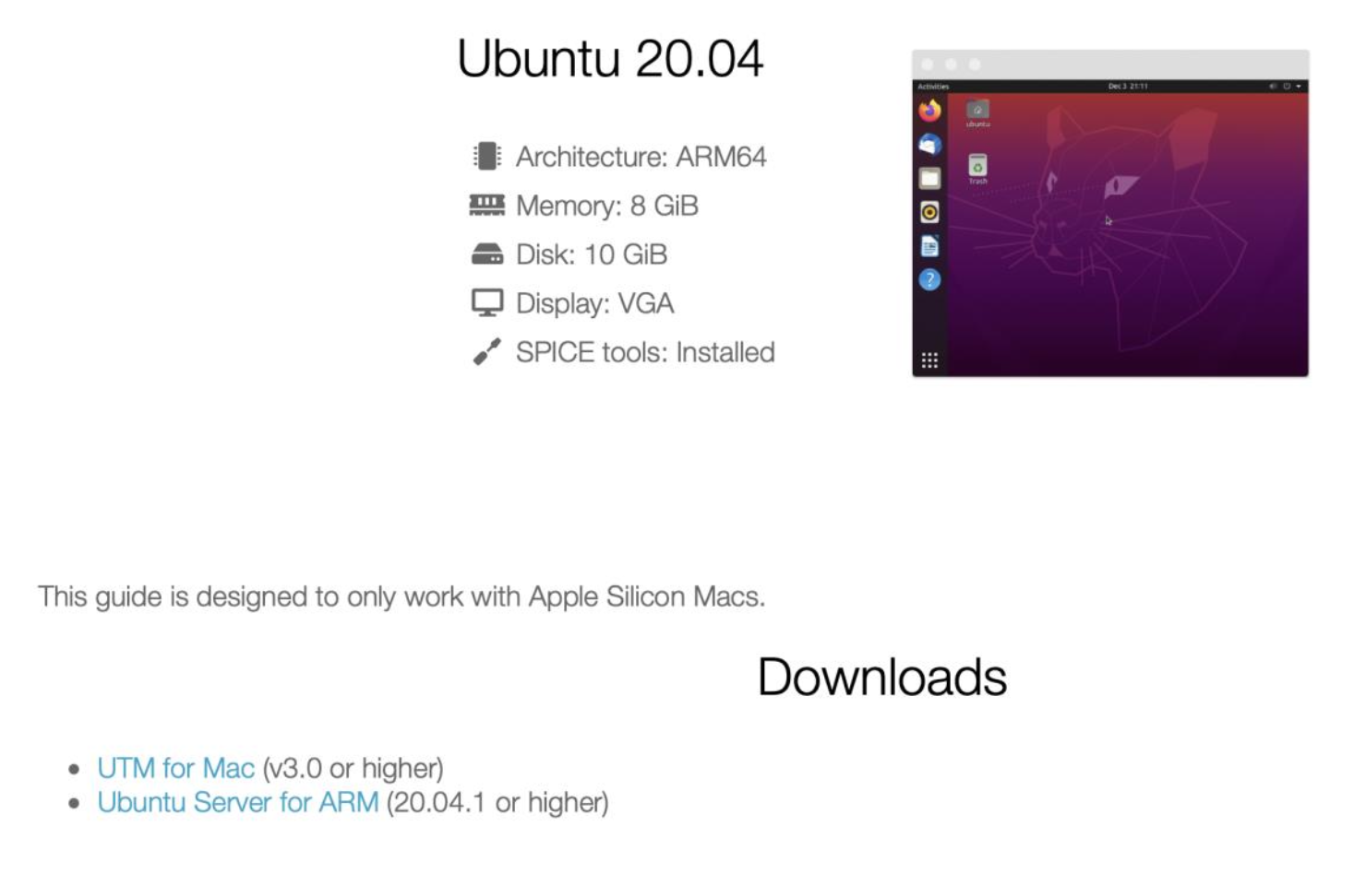
Загрузка дистрибутива Ubuntu 20.04

Slide 4
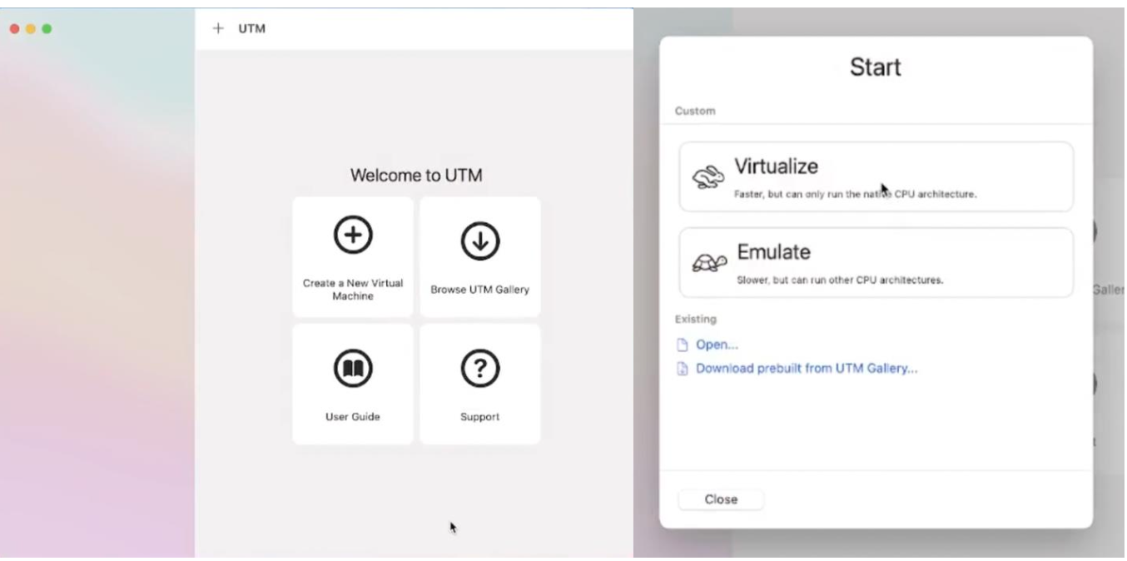
Создание виртуальной машины

Slide 5
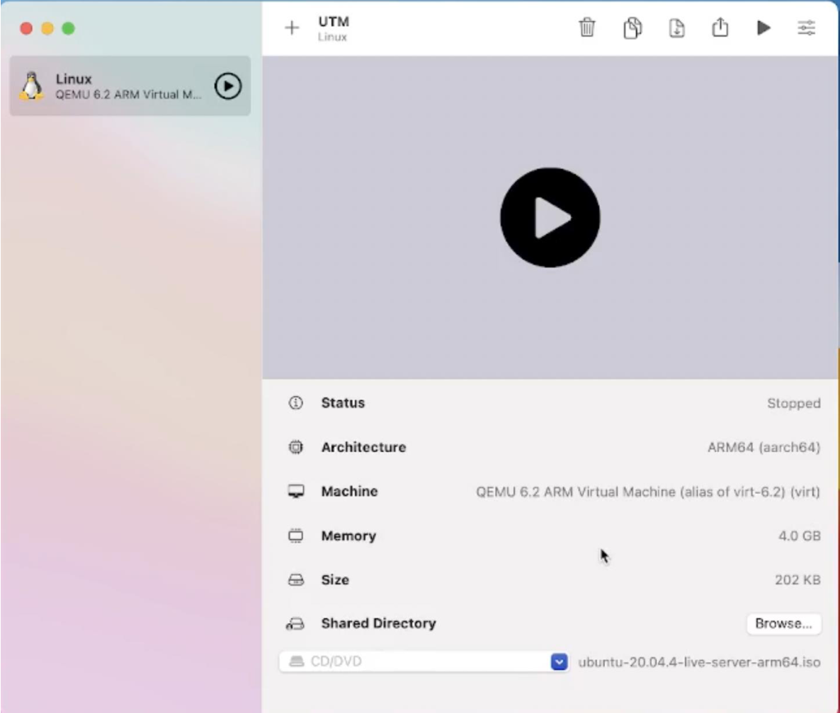
Настройка виртуальной машины

Slide 6
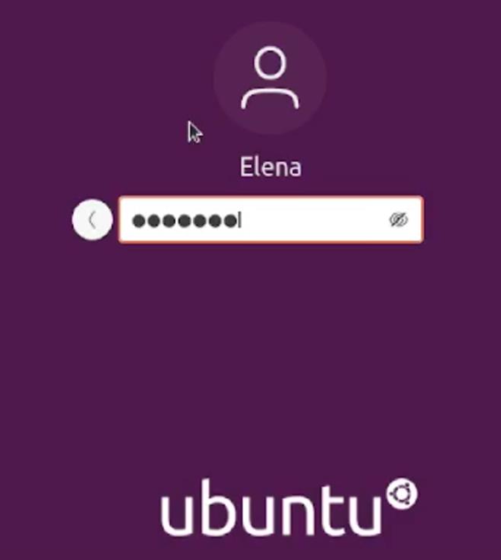
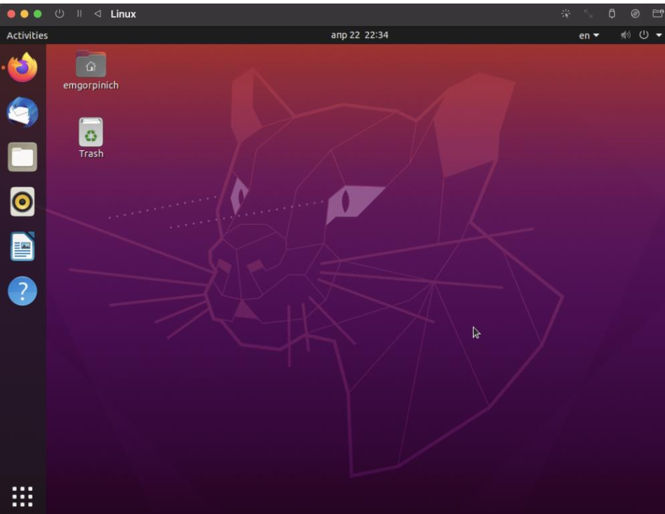
Запуск виртуальной машины

Slide 7
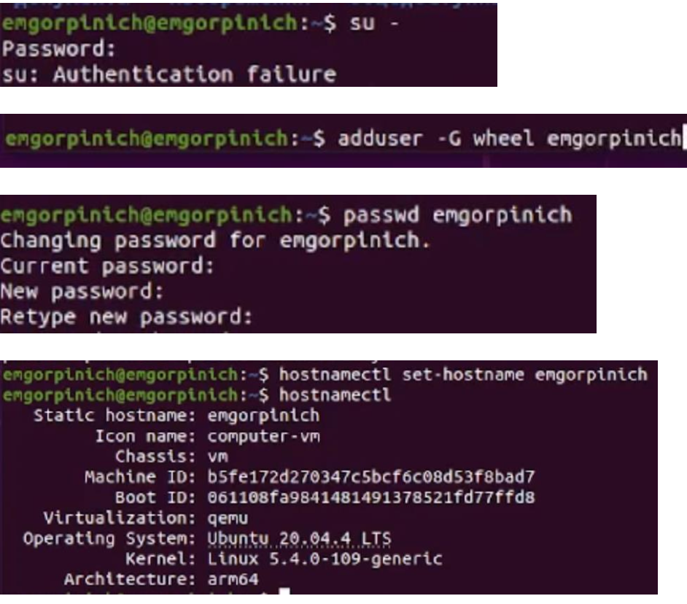
Установка имени пользователя и названия хоста

Slide 8
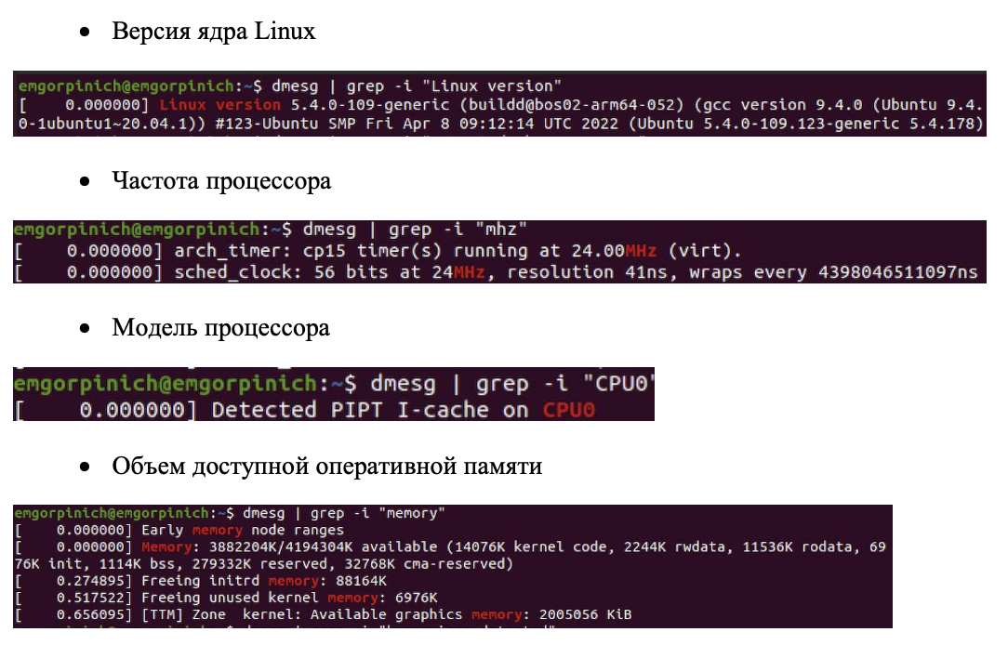
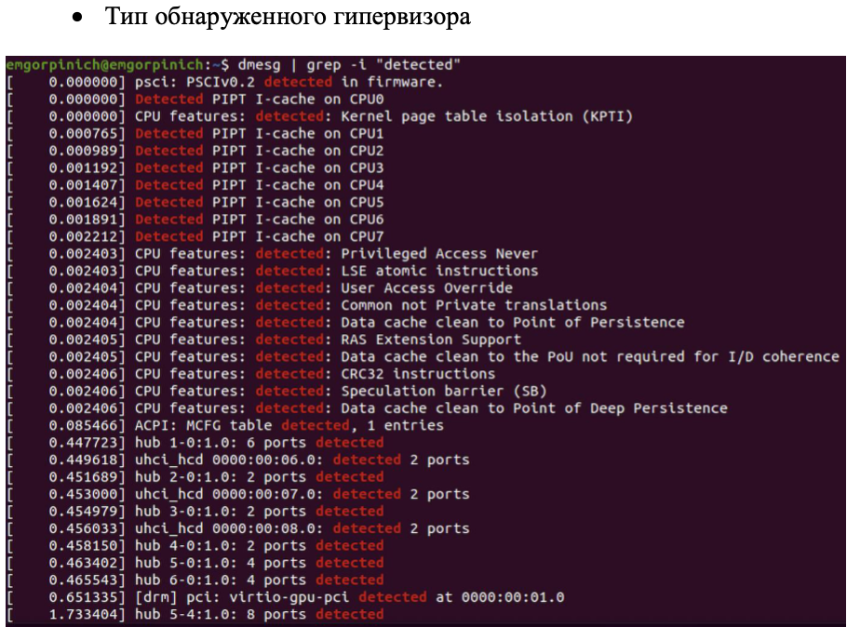
Выполнение домашнего задания

Slide 9
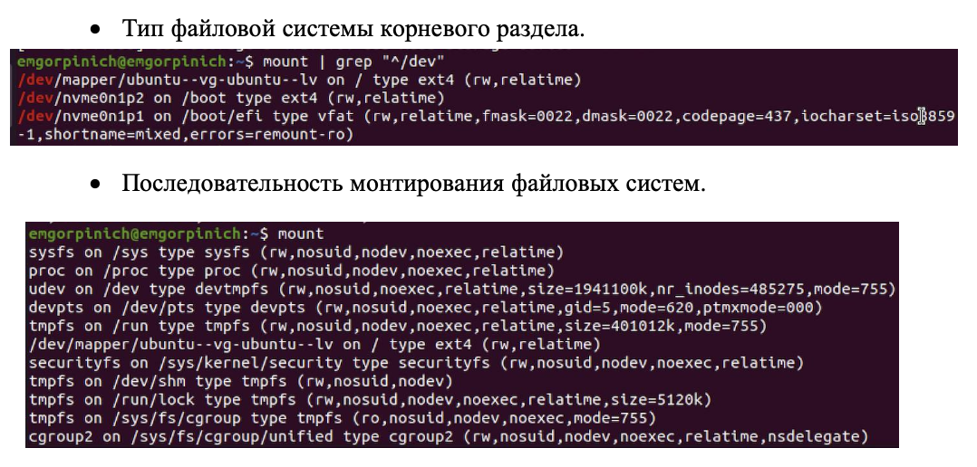
Выполнение домашнего задания

